Slide 1

TOÁN 10 · CHƯƠNG VII · BÀI 21
KẾT NỐI TRI THỨC VỚI CUỘC SỐNG
CHƯƠNG I
CHƯƠNG VII. PHƯƠNG PHÁP TỌA ĐỘ TRONG MẶT PHẲNG
§19. Phương trình đường thẳng
§20. Vị trí tương đối giữa hai đường thẳng, góc và khoảng cách
§21. Phương trình đường tròn trong mặt phẳng tọa độ
§22. Ba đường conic

Slide 2

TOÁN 10 · CHƯƠNG VII · BÀI 21
KẾT NỐI TRI THỨC VỚI CUỘC SỐNG
CHƯƠNG I
CHƯƠNG VII. PHƯƠNG PHÁP TỌA ĐỘ TRONG MẶT PHẲNG
TOÁN HÌNH HỌC
21
PHƯƠNG TRÌNH ĐƯỜNG TRÒN
TRONG MẶT PHẲNG TỌA ĐỘ
➉
1
PHƯƠNG TRÌNH ĐƯỜNG TRÒN
2
1
PHƯƠNG TRÌNH TIẾP TUYẾN
2
2
3
4
5

Slide 3
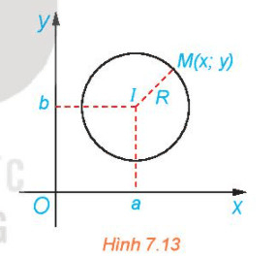

TOÁN 10 · CHƯƠNG VII · BÀI 21
KẾT NỐI TRI THỨC VỚI CUỘC SỐNG
1. PHƯƠNG TRÌNH ĐƯỜNG TRÒN
Đường tròn tâm $I$, bán kính $R$là tập hợp những điểm $M$thỏa mãn điều kiện $IM=R$. Do đó, để lập phương trình đường tròn đó, ta cần chuyển điều kiện hình học $IM=R$ thành một điều kiện đại số.

Slide 4

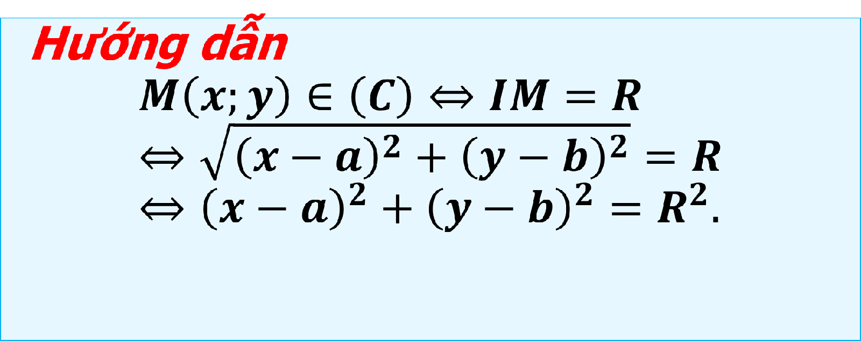
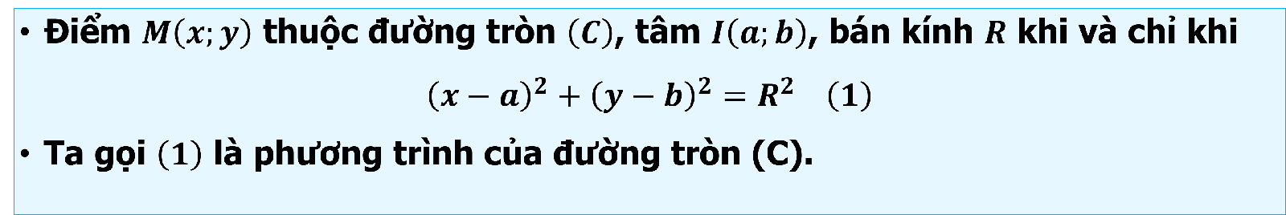
TOÁN 10 · CHƯƠNG VII · BÀI 21
KẾT NỐI TRI THỨC VỚI CUỘC SỐNG
PHƯƠNG TRÌNH ĐƯỜNG TRÒN
HĐ1
Trong mặt phẳng tọa độ Oxy, cho đường tròn $(C)$, tâm $I(a;b)$, bán kính $R$(H.7.13).Khi đó, một điểm $M(x;y)$ thuộc đường tròn $(C)$ khi và chỉ tọa độ của nó thỏa mãn điều kiện đại số nào?
Hướng dẫn
$$M\left(x;y\right)∈\left(C\right)⇔IM=R \\ ⇔\sqrt{{\left(x−a\right)}^{2}+{\left(y−b\right)}^{2}}=R⇔{\left(x−a\right)}^{2}+{\left(y−b\right)}^{2}=R^{2}.$$
Điểm $M\left(x;y\right)$ thuộc đường tròn $\left(C\right)$, tâm $I\left(a;b\right)$, bán kính $R$ khi và chỉ khi
${\left(x−a\right)}^{2}+{\left(y−b\right)}^{2}=R^{2}$ $\left(1\right)$
Ta gọi $\left(1\right)$ là phương trình của đường tròn (C).

Slide 5
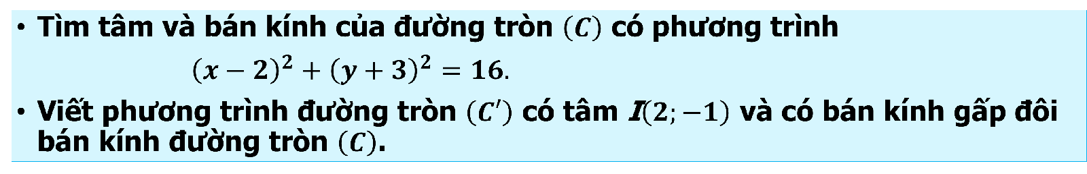
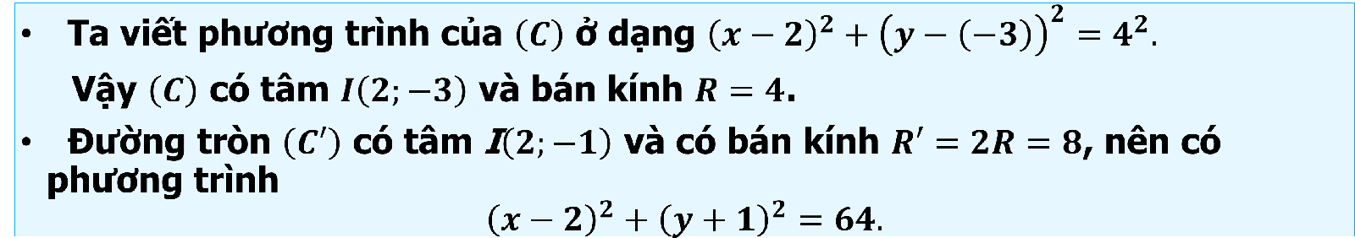
TOÁN 10 · CHƯƠNG VII · BÀI 21
KẾT NỐI TRI THỨC VỚI CUỘC SỐNG
PHƯƠNG TRÌNH ĐƯỜNG TRÒN
Ví dụ 1.
Tìm tâm và bán kính của đường tròn $\left(C\right)$ có phương trình
${\left(x−2\right)}^{2}+{\left(y+3\right)}^{2}=16.$
Viết phương trình đường tròn $\left(C′\right)$ có tâm I$\left(2;−1\right)$ và có bán kính gấp đôi bán kính đường tròn $\left(C\right)$.
Giải
Ta viết phương trình của $\left(C\right)$ ở dạng ${\left(x−2\right)}^{2}+{\left(y−\left(−3\right)\right)}^{2}=4^{2}.$
Vậy $\left(C\right)$ có tâm $I\left(2;−3\right)$ và bán kính $R=4$.
Đường tròn $\left(C′\right)$ có tâm I$\left(2;−1\right)$ và có bán kính $R′=2R=8$, nên có phương trình
$${\left(x−2\right)}^{2}+{\left(y+1\right)}^{2}=64.$$

Slide 6

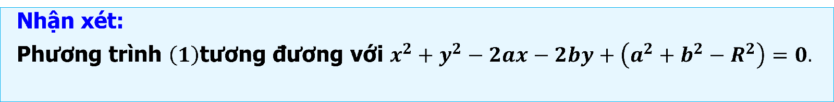
TOÁN 10 · CHƯƠNG VII · BÀI 21
KẾT NỐI TRI THỨC VỚI CUỘC SỐNG
PHƯƠNG TRÌNH ĐƯỜNG TRÒN
Luyện tập 1.
Tìm tâm và bán kính của đường tròn $\left(C\right):{\left(x+2\right)}^{2}+{\left(y−4\right)}^{2}=7.$
Giải
Ta viết phương trình của $\left(C\right)$ ở dạng ${\left(x−\left(−2\right)\right)}^{2}+{\left(y−4\right)}^{2}={\left(\sqrt{7}\right)}^{2}.$
Đường tròn $\left(C\right)$ có tâm $I\left(−2;4\right)$ và bán kính $R=\sqrt{7}$.
Nhận xét:
Phương trình $\left(1\right)$tương đương với $x^{2}+y^{2}−2ax−2by+\left(a^{2}+b^{2}−R^{2}\right)=0.$

Slide 7
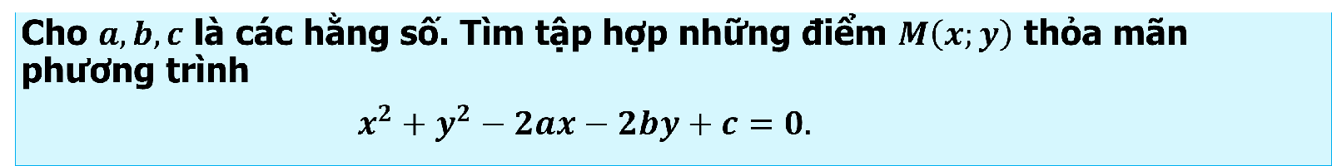
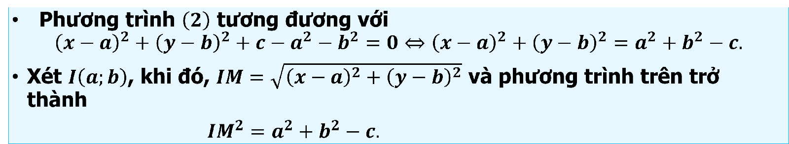
TOÁN 10 · CHƯƠNG VII · BÀI 21
KẾT NỐI TRI THỨC VỚI CUỘC SỐNG
PHƯƠNG TRÌNH ĐƯỜNG TRÒN
Ví dụ 2.
Cho $a,b,c$ là các hằng số. Tìm tập hợp những điểm $M\left(x;y\right)$ thỏa mãn phương trình
$x^{2}+y^{2}−2ax−2by+c=0.$
Giải
Phương trình $\left(2\right)$ tương đương với
$${\left(x−a\right)}^{2}+{\left(y−b\right)}^{2}+c−a^{2}−b^{2}=0⇔{\left(x−a\right)}^{2}+{\left(y−b\right)}^{2}=a^{2}+b^{2}−c.$$
Xét $I\left(a;b\right)$, khi đó, $IM=\sqrt{{\left(x−a\right)}^{2}+{\left(y−b\right)}^{2}}$ và phương trình trên trở thành
$IM^{2}=a^{2}+b^{2}−c.$

Slide 8
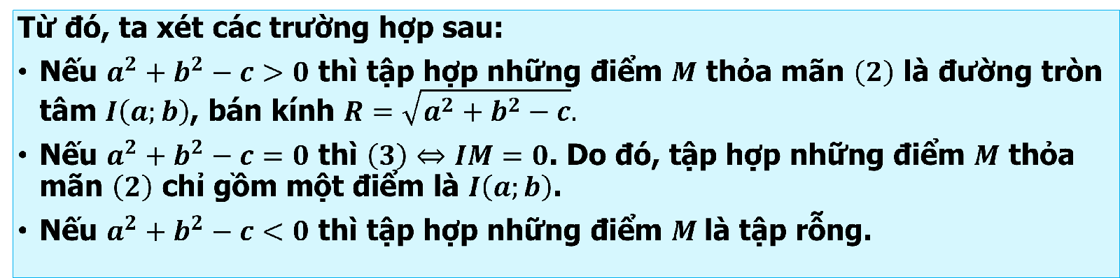
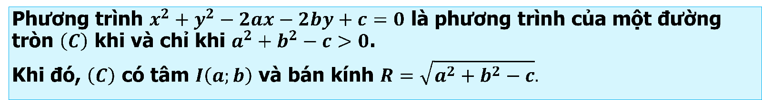
TOÁN 10 · CHƯƠNG VII · BÀI 21
KẾT NỐI TRI THỨC VỚI CUỘC SỐNG
PHƯƠNG TRÌNH ĐƯỜNG TRÒN
Từ đó, ta xét các trường hợp sau:
Nếu $a^{2}+b^{2}−c>0$ thì tập hợp những điểm $M$ thỏa mãn $\left(2\right)$ là đường tròn tâm $I\left(a;b\right)$, bán kính $R=\sqrt{a^{2}+b^{2}−c}.$
Nếu $a^{2}+b^{2}−c=0$ thì $\left(3\right)⇔IM=0$. Do đó, tập hợp những điểm $M$ thỏa mãn $\left(2\right)$ chỉ gồm một điểm là $I\left(a;b\right)$.
Nếu $a^{2}+b^{2}−c<0$ thì tập hợp những điểm $M$là tập rỗng.
Phương trình $x^{2}+y^{2}−2ax−2by+c=0$ là phương trình của một đường tròn $\left(C\right)$ khi và chỉ khi $a^{2}+b^{2}−c>0$.
Khi đó, $\left(C\right)$ có tâm $I\left(a;b\right)$ và bán kính $R=\sqrt{a^{2}+b^{2}−c}.$

Slide 9
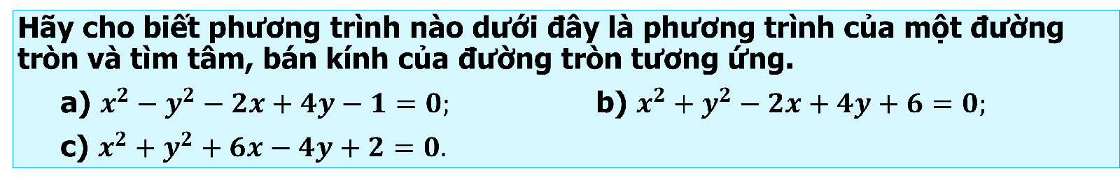
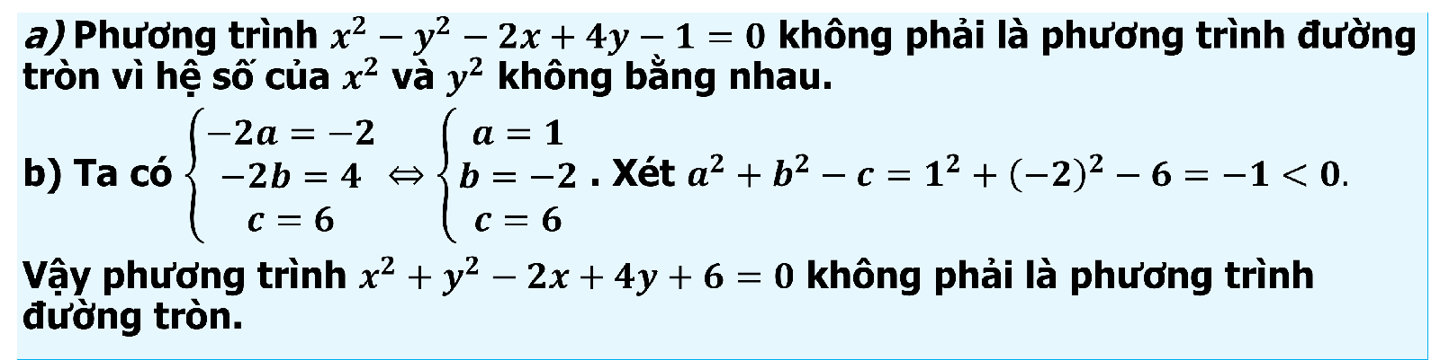
TOÁN 10 · CHƯƠNG VII · BÀI 21
KẾT NỐI TRI THỨC VỚI CUỘC SỐNG
PHƯƠNG TRÌNH ĐƯỜNG TRÒN
Luyện tập 2.
Hãy cho biết phương trình nào dưới đây là phương trình của một đường tròn và tìm tâm, bán kính của đường tròn tương ứng.
a) $x^{2}−y^{2}−2x+4y−1=0;$ b) $x^{2}+y^{2}−2x+4y+6=0;$
c) $x^{2}+y^{2}+6x−4y+2=0.$
Giải
a) Phương trình $x^{2}−y^{2}−2x+4y−1=0$ không phải là phương trình đường tròn vì hệ số của $x^{2}$ và $y^{2}$ không bằng nhau.
b) Ta có $\left\{\begin{aligned}−2a=−2 \\ −2b=4 \\ c=6\end{aligned}\right.⇔\left\{\begin{aligned}a=1 \\ b=−2 \\ c=6\end{aligned}\right.$ . Xét $a^{2}+b^{2}−c=1^{2}+{\left(−2\right)}^{2}−6=−1<0.$
Vậy phương trình $x^{2}+y^{2}−2x+4y+6=0$ không phải là phương trình đường tròn.

Slide 10

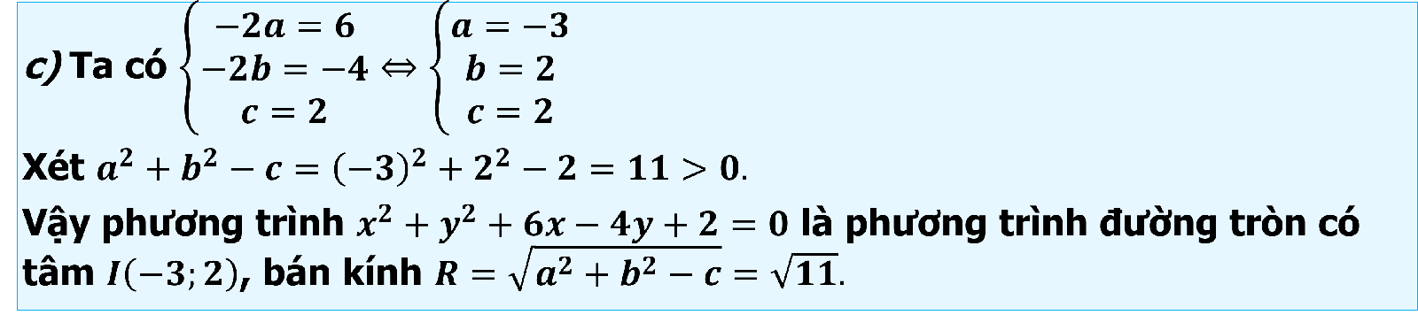
TOÁN 10 · CHƯƠNG VII · BÀI 21
KẾT NỐI TRI THỨC VỚI CUỘC SỐNG
PHƯƠNG TRÌNH ĐƯỜNG TRÒN
Luyện tập 2.
Hãy cho biết phương trình nào dưới đây là phương trình của một đường tròn và tìm tâm, bán kính của đường tròn tương ứng.
a) $x^{2}−y^{2}−2x+4y−1=0;$ b) $x^{2}+y^{2}−2x+4y+6=0;$
c) $x^{2}+y^{2}+6x−4y+2=0.$
Giải
c) Ta có $\left\{\begin{aligned}−2a=6 \\ −2b=−4 \\ c=2\end{aligned}\right.⇔\left\{\begin{aligned}a=−3 \\ b=2 \\ c=2\end{aligned}\right.$
Xét $a^{2}+b^{2}−c={\left(−3\right)}^{2}+2^{2}−2=11>0.$
Vậy phương trình $x^{2}+y^{2}+6x−4y+2=0$ là phương trình đường tròn có tâm $I\left(−3;2\right)$, bán kính $R=\sqrt{a^{2}+b^{2}−c}=\sqrt{11}.$

Slide 11
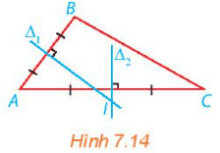
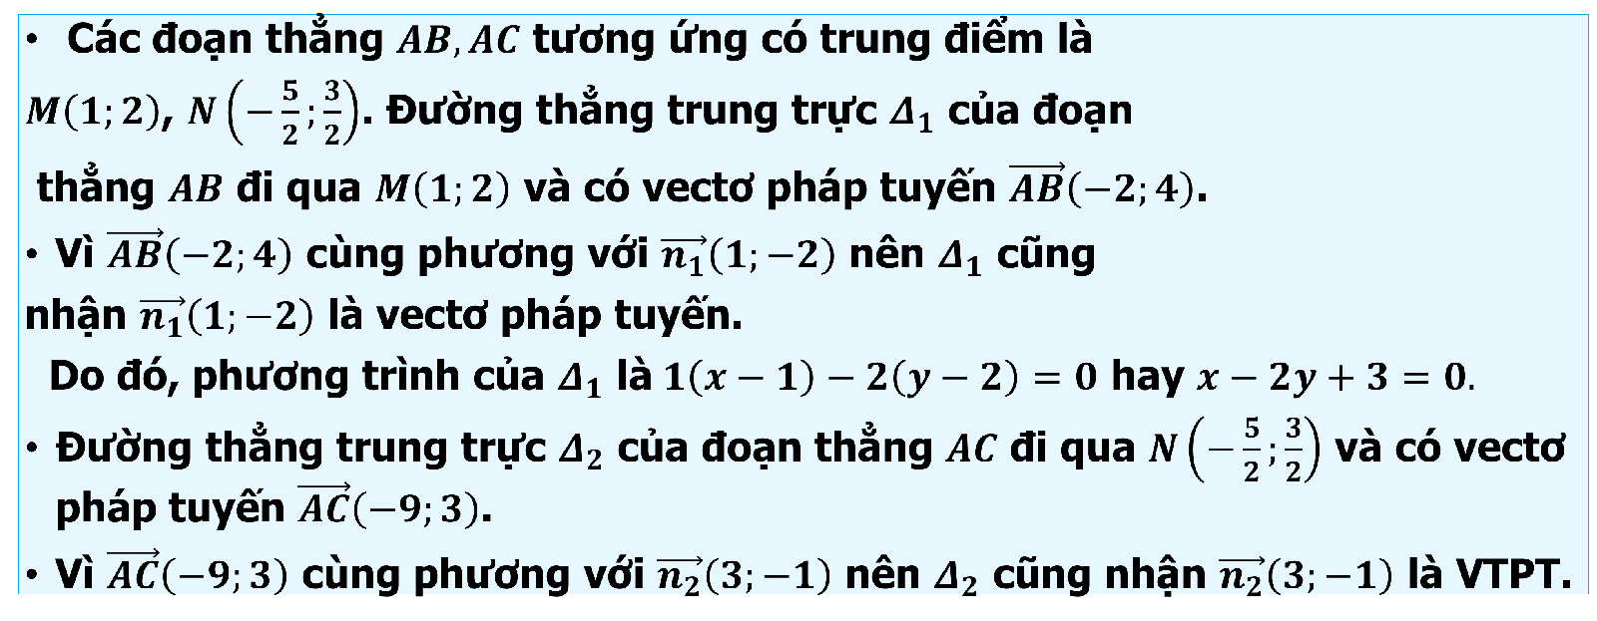
TOÁN 10 · CHƯƠNG VII · BÀI 21
KẾT NỐI TRI THỨC VỚI CUỘC SỐNG
PHƯƠNG TRÌNH ĐƯỜNG TRÒN
Ví dụ 3.
Viết phương trình đường tròn $\left(C\right)$ đi qua ba điểm $A\left(2;0\right),B\left(0;4\right),C\left(−7;3\right).$
Giải
Các đoạn thẳng $AB,AC$ tương ứng có trung điểm là
$M\left(1;2\right)$, $N\left(−\frac{5}{2};\frac{3}{2}\right)$. Đường thẳng trung trực $Δ_{1}$ của đoạn
thẳng $AB$ đi qua $M\left(1;2\right)$ và có vectơ pháp tuyến $\vec{AB}\left(−2;4\right)$.
Vì $\vec{AB}\left(−2;4\right)$ cùng phương với $\vec{n_{1}}\left(1;−2\right)$ nên $Δ_{1}$ cũng
nhận $\vec{n_{1}}\left(1;−2\right)$ là vectơ pháp tuyến.
Do đó, phương trình của $Δ_{1}$ là$1\left(x−1\right)−2\left(y−2\right)=0$ hay $x−2y+3=0.$
Đường thẳng trung trực $Δ_{2}$ của đoạn thẳng $AC$ đi qua $N\left(−\frac{5}{2};\frac{3}{2}\right)$ và có vectơ pháp tuyến $\vec{AC}\left(−9;3\right)$.
Vì $\vec{AC}\left(−9;3\right)$ cùng phương với $\vec{n_{2}}\left(3;−1\right)$ nên $Δ_{2}$ cũng nhận $\vec{n_{2}}\left(3;−1\right)$ là VTPT.

Slide 12
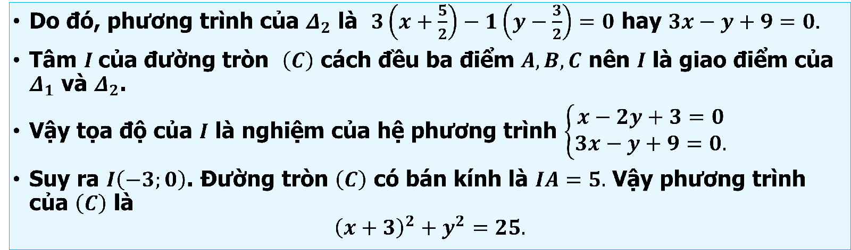
TOÁN 10 · CHƯƠNG VII · BÀI 21
KẾT NỐI TRI THỨC VỚI CUỘC SỐNG
PHƯƠNG TRÌNH ĐƯỜNG TRÒN
Ví dụ 3.
Viết phương trình đường tròn $\left(C\right)$ đi qua ba điểm $A\left(2;0\right),B\left(0;4\right),C\left(−7;3\right).$
Giải
Do đó, phương trình của $Δ_{2}$ là $3\left(x+\frac{5}{2}\right)−1\left(y−\frac{3}{2}\right)=0$ hay $3x−y+9=0.$
Tâm $I$của đường tròn $\left(C\right)$ cách đều ba điểm $A,B,C$ nên $I$ là giao điểm của $Δ_{1}$ và $Δ_{2}$.
Vậy tọa độ của $I$ là nghiệm của hệ phương trình $\left\{\begin{aligned}x−2y+3=0 \\ 3x−y+9=0.\end{aligned}\right.$
Suy ra $I\left(−3;0\right)$. Đường tròn $\left(C\right)$ có bán kính là $IA=5.$ Vậy phương trình của $\left(C\right)$ là
$${\left(x+3\right)}^{2}+y^{2}=25.$$

Slide 13
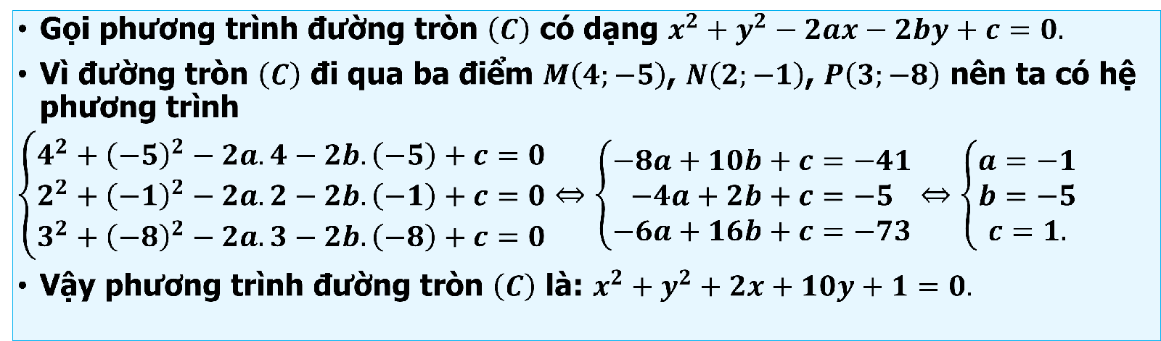
TOÁN 10 · CHƯƠNG VII · BÀI 21
KẾT NỐI TRI THỨC VỚI CUỘC SỐNG
PHƯƠNG TRÌNH ĐƯỜNG TRÒN
Luyện tập 3.
Viết phương trình đường tròn $\left(C\right)$ đi qua ba điểm $M\left(4;−5\right),N\left(2;−1\right),P\left(3;−8\right).$
Giải
Gọi phương trình đường tròn $\left(C\right)$ có dạng $x^{2}+y^{2}−2ax−2by+c=0.$
Vì đường tròn $\left(C\right)$ đi qua ba điểm $M\left(4;−5\right)$, $N\left(2;−1\right)$, $P\left(3;−8\right)$ nên ta có hệ phương trình
$\left\{\begin{aligned}4^{2}+{\left(−5\right)}^{2}−2a.4−2b.\left(−5\right)+c=0 \\ 2^{2}+{\left(−1\right)}^{2}−2a.2−2b.\left(−1\right)+c=0 \\ 3^{2}+{\left(−8\right)}^{2}−2a.3−2b.\left(−8\right)+c=0\end{aligned}\right.$ $⇔\left\{\begin{aligned}−8a+10b+c=−41 \\ −4a+2b+c=−5 \\ −6a+16b+c=−73\end{aligned}\right.⇔\left\{\begin{aligned}a=−1 \\ b=−5 \\ c=1.\end{aligned}\right.$
Vậy phương trình đường tròn $\left(C\right)$ là: $x^{2}+y^{2}+2x+10y+1=0.$

Slide 14
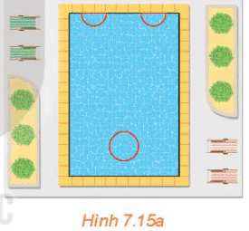

TOÁN 10 · CHƯƠNG VII · BÀI 21
KẾT NỐI TRI THỨC VỚI CUỘC SỐNG
PHƯƠNG TRÌNH ĐƯỜNG TRÒN
Vận dụng:
Bên trong một hồ bơi, người ta dự định thiết kế hai bể sục nửa hình tròn bằng nhau và một bể sục hình tròn (H.7.15a) để người bơi có thể ngồi tựa lưng vào thành các bể sục thư giãn. Hãy tìm bán kính của các bể sục để tổng chu vi của ba bể là $32$ m mà tổng diện tích (chiếm hồ bơi) là nhỏ nhất. Trong tính toán, lấy $π=3,14$, độ dài tính theo mét và làm tròn tới chữ số thập phân thứ hai.

Slide 15
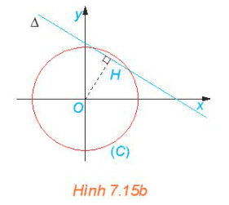

TOÁN 10 · CHƯƠNG VII · BÀI 21
KẾT NỐI TRI THỨC VỚI CUỘC SỐNG
PHƯƠNG TRÌNH ĐƯỜNG TRÒN
Vận dụng:
Hướng dẫn
Gọi bán kính bể hình tròn và bể nửa hình tròn tương ứng là $x,y$(m). Khi đó, tổng chu vi ba bể là $32$ m khi và chỉ khi $1,57x+2,57y−8=0.$
Gọi tổng diện tích của ba bể sục là $S (m^{2})$. Khi đó $x^{2}+y^{2}=\frac{S}{3,14}.$
Trong mặt phẳng tọa độ $Oxy$, xét đường tròn $\left(C\right)$: $x^{2}+y^{2}=\frac{S}{3,14}$ có tâm $O\left(0;0\right)$, bán kính $R=\sqrt{\frac{S}{3,14}}$ và đường thẳng $Δ: 1,57x+2,57y−8=0$. Khi đó bài toán được chuyển thành: Tìm $R$ nhỏ nhất để $\left(C\right)$ và $Δ$ có ít nhất một điểm chung, với hoành độ và tung độ đều là các số dương (H.7.15b).

Slide 16

TOÁN 10 · CHƯƠNG VII · BÀI 21
KẾT NỐI TRI THỨC VỚI CUỘC SỐNG
PHƯƠNG TRÌNH ĐƯỜNG TRÒN
Vận dụng:
Hướng dẫn
Khi đó, $R≥d\left(O,Δ\right)⇔R≥\frac{\left|1,57.0+2,57.0−8\right|}{\sqrt{1,57^{2}+2,57^{2}}}⇔R≥2,66.$
Vậy $R$ nhỏ nhất khi $R≈2,66.$
Lúc này, tọa độ $H\left(x;y\right)$ là hình chiếu của $O$ lên $Δ$ có hoành độ và tung độ tương ứng là các bán kính cần tìm.
Phương trình đường thẳng $OH$: $2,57x−1,57y=0.$
$H=OH∩Δ$ nên tọa độ $H$ là nghiệm của hệ phương trình $\left\{\begin{aligned}1,57x+2,57y−8=0 \\ 2,57x−1,57y=0\end{aligned}\right.⇔\left\{\begin{aligned}x≈1,38 \\ y≈2,27\end{aligned}\right.$.
Vậy bán kính bể hình tròn xấp xỉ bằng $1,38$ và bán kính bể nửa hình tròn xấp xỉ bằng $2,27$.

Slide 17
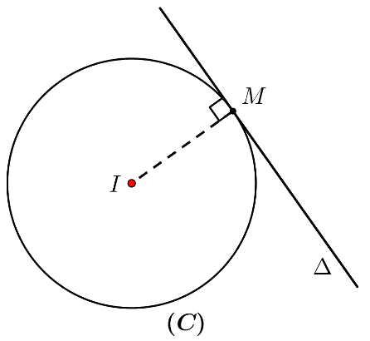


TOÁN 10 · CHƯƠNG VII · BÀI 21
KẾT NỐI TRI THỨC VỚI CUỘC SỐNG
2. PHƯƠNG TRÌNH TIẾP TUYẾN CỦA ĐƯỜNG TRÒN
HĐ2. Cho đường tròn
$\left(C\right)$ : $(x−1)^{2}+(y−2)^{2}=25$
và điểm $M\left(4;−2\right)$. a) Chứng minh điểm $M\left(4;−2\right)$ thuộc đường tròn $\left(C\right)$. b) Xác định tâm và bán kính của $\left(C\right)$. c) Gọi $Δ$ là tiếp tuyến của $\left(C\right)$ tại $M$. Hãy chỉ ra một vectơ pháp tuyến của đường thẳng $Δ$ (H.7.16). Từ đó, viết phương trình đường thẳng $Δ$.
Lời giải:
Do
$$(4−1)^{2}+(−2−2)^{2}=9+16=25$$
nên điểm $M\left(4;−2\right)$ thuộc $\left(C\right)$.
b) Ta có $\left(C\right)$ có tâm $I=\left(1;2\right)$ và bán kính $R=5$.
c) $Δ$ là tiếp tuyến của $\left(C\right)$ tại $M\left(4;−2\right)$ có vectơ pháp tuyến $\vec{MI}=\left(−3;4\right).$Phương trình đường thẳng $Δ$ là
$−3\left(x−4\right)+4\left(y+2\right)=0$
$⇔−3x+4y+20=0$.
Hình 7.16

Slide 18
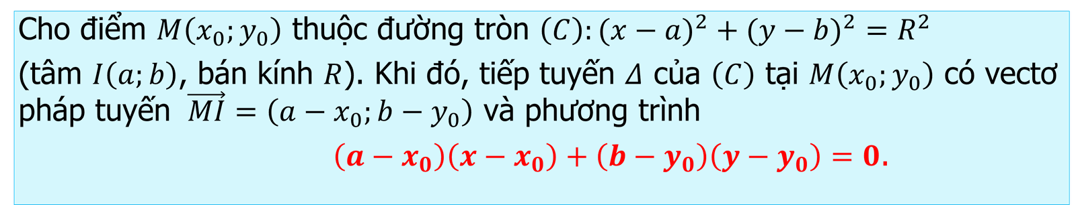
TOÁN 10 · CHƯƠNG VII · BÀI 21
KẾT NỐI TRI THỨC VỚI CUỘC SỐNG
Cho điểm $M\left(x_{0};y_{0}\right)$ thuộc đường tròn $\left(C\right):(x−a)^{2}+(y−b)^{2}=R^{2}$
(tâm $I\left(a;b\right)$, bán kính $R$). Khi đó, tiếp tuyến $Δ$ của $\left(C\right)$ tại $M\left(x_{0};y_{0}\right)$ có vectơ pháp tuyến $\vec{MI}=\left(a−x_{0};b−y_{0}\right)$ và phương trình
$\left(a−x_{0}\right)\left(x−x_{0}\right)+\left(b−y_{0}\right)\left(y−y_{0}\right)=0$.

Slide 19


TOÁN 10 · CHƯƠNG VII · BÀI 21
KẾT NỐI TRI THỨC VỚI CUỘC SỐNG
Ví dụ 4.
Cho đường tròn $\left(C\right)$ có phương trình
$(x+1)^{2}+(y−3)^{2}=5$.
Điểm $M\left(0;1\right)$ có thuộc đường tròn $\left(C\right)$ hay không? Nếu có, hãy viết phương trình tiếp tuyến tại $M$ của $\left(C\right)$.
Lời giải Do $(0+1)^{2}+(1−3)^{2}=5$, nên điểm $M$ thuộc $\left(C\right)$. Đường tròn $\left(C\right)$ có tâm là $I\left(−1;3\right)$.
Tiếp tuyến của $\left(C\right)$ tại $M\left(0;1\right)$ có vectơ pháp tuyến $\vec{MI}=\left(−1;2\right)$ nên có phương trình
$$−1\left(x−0\right)+2\left(y−1\right)=0$$
$⇔x−2y+2=0$.

Slide 20


TOÁN 10 · CHƯƠNG VII · BÀI 21
KẾT NỐI TRI THỨC VỚI CUỘC SỐNG
Luyện tập 4. Cho đường tròn
$\left(C\right)$ : $x^{2}+y^{2}−2x+4y+1=0$.
Viết phương trình tiếp tuyến $Δ$ của (C) tại điểm $N\left(1;0\right)$.
Lời giải Ta có $x^{2}+y^{2}−2x+4y+1=0$
$⇔{\left(x−1\right)}^{2}+{\left(y+2\right)}^{2}=4$.
Đường tròn $\left(C\right)$ có tâm là $I\left(1;−2\right)$.
Do ${\left(1−1\right)}^{2}+{\left(0+2\right)}^{2}=4$ nên điểm $N$ thuộc đường tròn (C).
Tiếp tuyến của $\left(C\right)$ tại $N\left(1;0\right)$ có vectơ pháp tuyến $\vec{NI}=\left(0;−2\right)$, nên có phương trình
$0.\left(x−1\right)−2.\left(y−0\right)=0⇔y=0$.

Slide 21
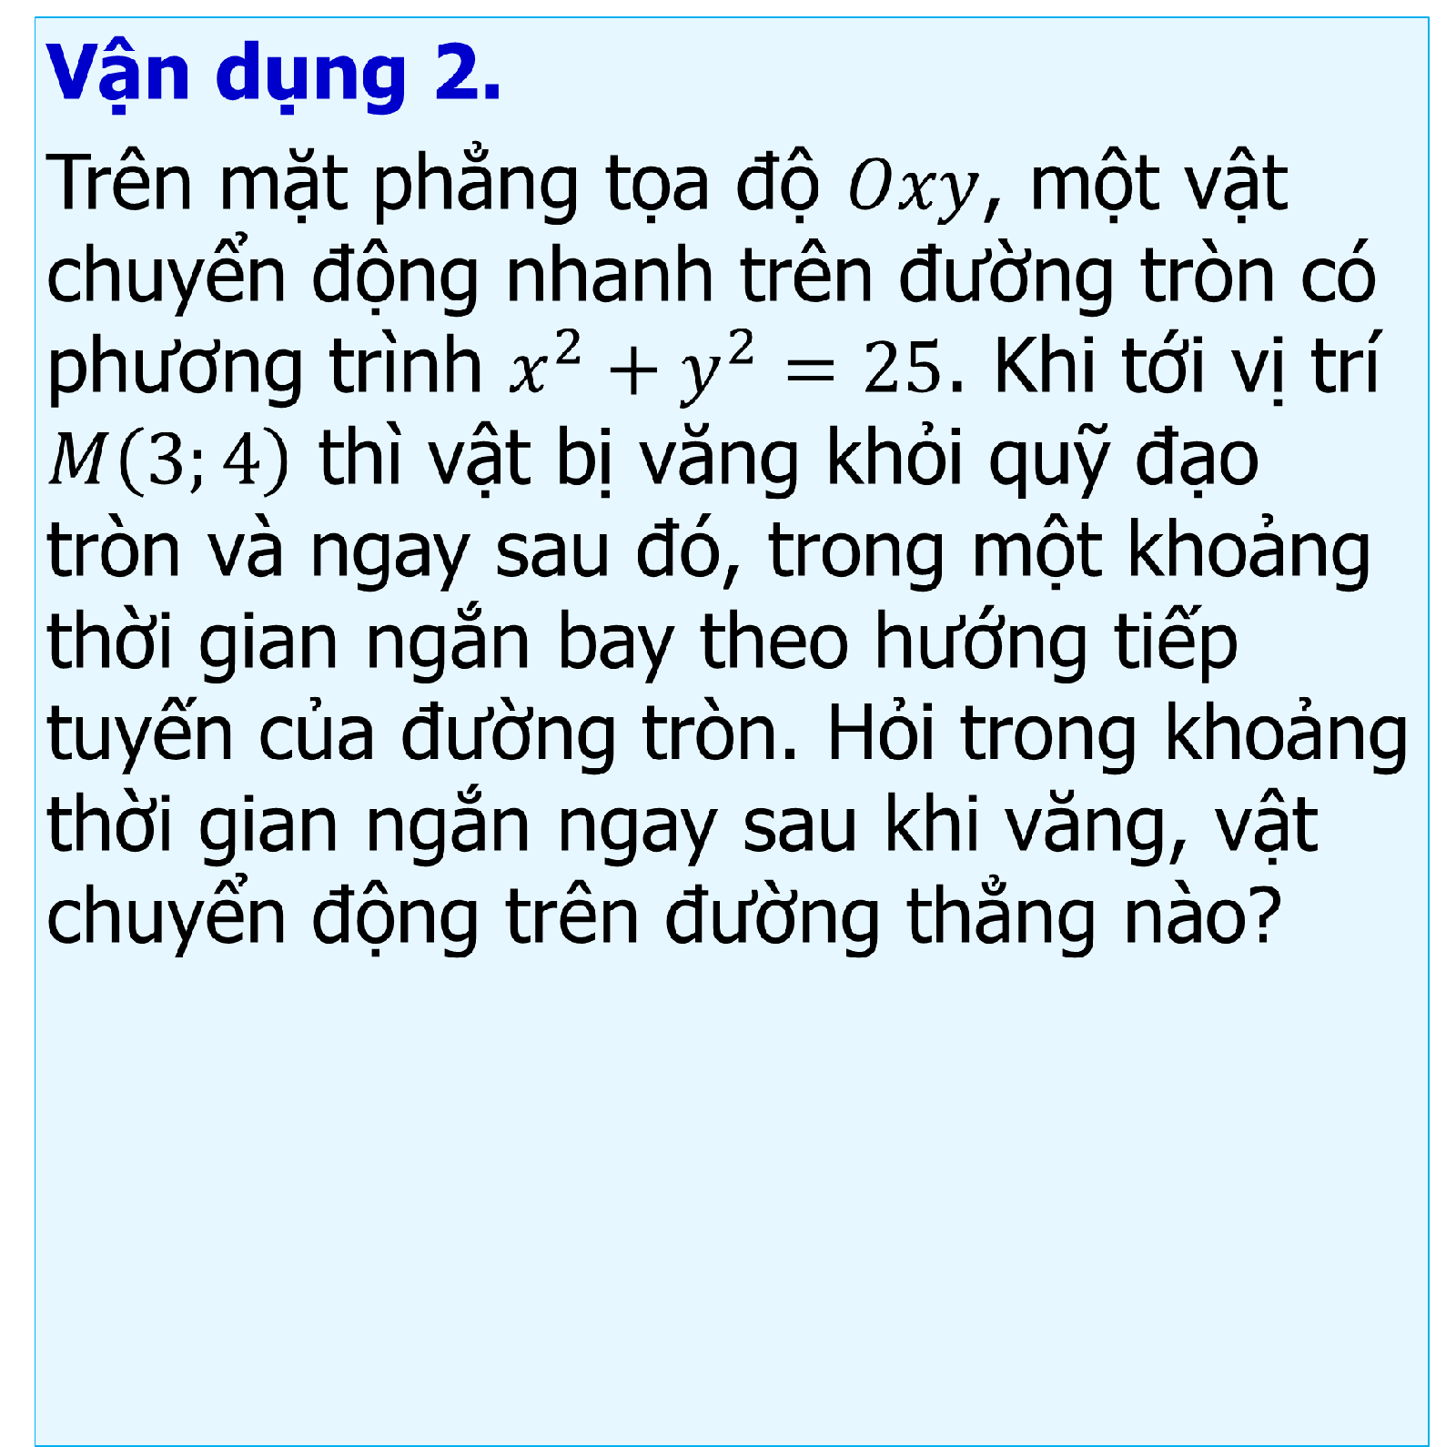

TOÁN 10 · CHƯƠNG VII · BÀI 21
KẾT NỐI TRI THỨC VỚI CUỘC SỐNG
Vận dụng 2.
Trên mặt phẳng tọa độ $Oxy$, một vật chuyển động nhanh trên đường tròn có phương trình $x^{2}+y^{2}=25$. Khi tới vị trí $M\left(3;4\right)$ thì vật bị văng khỏi quỹ đạo tròn và ngay sau đó, trong một khoảng thời gian ngắn bay theo hướng tiếp tuyến của đường tròn. Hỏi trong khoảng thời gian ngắn ngay sau khi văng, vật chuyển động trên đường thẳng nào?
Lời giải Đường tròn $\left(C\right)$: $x^{2}+y^{2}=25$ có tâm là điểm O$\left(0;0\right)$.
Trong khoảng thời gian ngắn ngay sau khi văng, vật chuyển động trên tiếp tuyến của $\left(C\right)$ tại $M\left(3;4\right)$.
Tiếp tuyến của $\left(C\right)$ tại $M\left(3;4\right)$ có vectơ pháp tuyến $\vec{MI}=\left(−3;−4\right)$, nên có phương trình
$−3\left(x−3\right)−4\left(y−4\right)=0$
$⇔3x+4y−25=0$.

Slide 22


TOÁN 10 · CHƯƠNG VII · BÀI 21
KẾT NỐI TRI THỨC VỚI CUỘC SỐNG
3. BÀI TẬP
Bài 7.13.
Tìm tâm và tính bán kính của đường tròn
$(x+3)^{2}+(y−3)^{2}=36$.
Lời giải Đường tròn $(x+3)^{2}+(y−3)^{2}=36$ có tâm là điểm $I\left(−3;3\right)$, có bán kính $R=6$.

Slide 23


TOÁN 10 · CHƯƠNG VII · BÀI 21
KẾT NỐI TRI THỨC VỚI CUỘC SỐNG
3. BÀI TẬP
Bài 7.14.
Hãy cho biết phương trình nào dưới đây là phương trình của một đường tròn và tìm tâm, bán kính của đường tròn tương ứng. a) $x^{2}+y^{2}+xy+4x−2=0$; b) $x^{2}+y^{2}−2x−4y+5=0$; c) $x^{2}+y^{2}+6x−8y+1=0$.
Lời giải
a)$x^{2}+y^{2}+xy+4x−2=0$ không phải là phương trình của một đường tròn vì có $xy$.
b) $x^{2}+y^{2}−2x−4y+5=0$
$⇔{\left(x−1\right)}^{2}+{\left(y−2\right)}^{2}=0$ không phải là phương trình của một đường tròn vì $R=0$.
c) $x^{2}+y^{2}+6x−8y+1=0$
$⇔{\left(x+3\right)}^{2}+{\left(y−4\right)}^{2}={\left(2\sqrt{6}\right)}^{2}$ là phương trình của đường tròn tâm $I\left(−3;4\right)$, bán kính $R=2\sqrt{6}$.

Slide 24


TOÁN 10 · CHƯƠNG VII · BÀI 21
KẾT NỐI TRI THỨC VỚI CUỘC SỐNG
3. BÀI TẬP
Bài 7.15.
Viết phương trình của đường tròn trong mỗi trường hợp sau: a) Có tâm $I\left(−2;5\right)$ và bán kính $R=7$; b) Có tâm $I\left(1;−2\right)$ và đi qua điểm $A\left(−2;2\right)$; c) Có đường kính $AB$, với $A\left(−1;−3\right),B\left(−3;5\right)$; d) Có tâm $I\left(1;3\right)$ và tiếp xúc với đường thẳng $x+2y+3=0$.
Lời giải a) Phương trình của đường tròn là ${\left(x+2\right)}^{2}+{\left(y−5\right)}^{2}=49$.

Slide 25
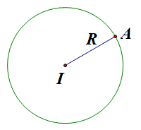

TOÁN 10 · CHƯƠNG VII · BÀI 21
KẾT NỐI TRI THỨC VỚI CUỘC SỐNG
3. BÀI TẬP
Bài 7.15.
Viết phương trình của đường tròn trong mỗi trường hợp sau: a) Có tâm $I\left(−2;5\right)$ và bán kính $R=7$; b) Có tâm $I\left(1;−2\right)$ và đi qua điểm $A\left(−2;2\right)$; c) Có đường kính $AB$, với $A\left(−1;−3\right),B\left(−3;5\right)$; d) Có tâm $I\left(1;3\right)$ và tiếp xúc với đường thẳng $x+2y+3=0$.
Lời giải
b) Ta có $\vec{AI}=\left(3;−4\right)$, bán kính của đường tròn là $R=AI=\sqrt{3^{2}+{\left(−4\right)}^{2}}=5$.
Phương trình của đường tròn là ${ \left(x−1\right)}^{2}+{\left(y+2\right)}^{2}=25$.

Slide 26
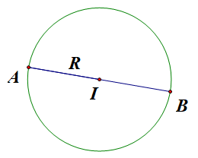

TOÁN 10 · CHƯƠNG VII · BÀI 21
KẾT NỐI TRI THỨC VỚI CUỘC SỐNG
3. BÀI TẬP
Bài 7.15.
Viết phương trình của đường tròn trong mỗi trường hợp sau: a) Có tâm $I\left(−2;5\right)$ và bán kính $R=7$; b) Có tâm $I\left(1;−2\right)$ và đi qua điểm $A\left(−2;2\right)$; c) Có đường kính $AB$, với $A\left(−1;−3\right),B\left(−3;5\right)$; d) Có tâm $I\left(1;3\right)$ và tiếp xúc với đường thẳng $x+2y+3=0$.
Lời giải
c) Đường tròn có tâm là trung điểm $I$ của $AB$ và bán kính $R=AI.$
Ta có $I\left(−2;1\right)$, $\vec{AI}=\left(−1;4\right),$
$R=AI=\sqrt{{\left(−1\right)}^{2}+4^{2}}=\sqrt{17}$.
Phương trình của đường tròn là
${ \left(x+2\right)}^{2}+{\left(x−1\right)}^{2}=17$.

Slide 27
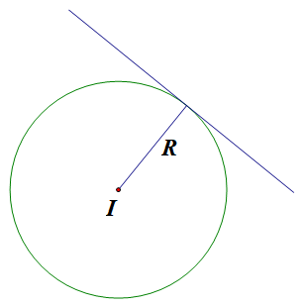

TOÁN 10 · CHƯƠNG VII · BÀI 21
KẾT NỐI TRI THỨC VỚI CUỘC SỐNG
3. BÀI TẬP
Bài 7.15.
Viết phương trình của đường tròn trong mỗi trường hợp sau: a) Có tâm $I\left(−2;5\right)$ và bán kính $R=7$; b) Có tâm $I\left(1;−2\right)$ và đi qua điểm $A\left(−2;2\right)$; c) Có đường kính $AB$, với $A\left(−1;−3\right),B\left(−3;5\right)$; d) Có tâm $I\left(1;3\right)$ và tiếp xúc với đường thẳng $x+2y+3=0$.
Lời giải
d) Khoảng cách từ tâm $I$ đến đường thẳng $x+2y+3=0$ bằng bán kính $R$
Ta có $R=\frac{|1+2.3+3|}{\sqrt{5}}=2\sqrt{5}$.
Phương trình đường tròn là
${\left(x−1\right)}^{2}+{\left(y−3\right)}^{2}=20$.

Slide 28


TOÁN 10 · CHƯƠNG VII · BÀI 21
KẾT NỐI TRI THỨC VỚI CUỘC SỐNG
3. BÀI TẬP
Bài 7.16.
Trong mặt phẳng toạ độ, cho tam giác $ABC$, với $A\left(6;−2\right),B\left(4;2\right),C\left(5;−5\right)$. Viết phương trình đường tròn ngoại tiếp tam giác đó.
Lời giải : Gọi $\left(C\right)$ là đường tròn ngoại tiếp tam giác $ABC.$ Phương trình $(C)$ có dạng
$x^{2}+y^{2}−2ax−2by+c=0.$
Vì đường tròn $\left(C\right)$ đi qua ba điểm $A\left(6;−2\right)$, $B\left(4;2\right)$, $C\left(5;−5\right)$ nên ta có hệ phương trình
$\left\{\begin{aligned}&6^{2}+{\left(−2\right)}^{2}−2a.6−2b.\left(−2\right)+c=0 \\ &4^{2}+2^{2}−2a.4−2b.2+c=0 \\ &5^{2}+{\left(−5\right)}^{2}−2a.5−2b.\left(−5\right)+c=0\end{aligned}\right.$
$⇔\left\{\begin{aligned}&−12a+4b+c=−40 \\ &−8a−4b+c=−20 \\ &−10a+10b+c=−50\end{aligned}\right.⇔\left\{\begin{aligned}&a=1 \\ &b=−2 \\ &c=−20.\end{aligned}\right.$
Vậy phương trình đường tròn $\left(C\right)$ là:
$x^{2}+y^{2}−2x+4y−20=0$.

Slide 29

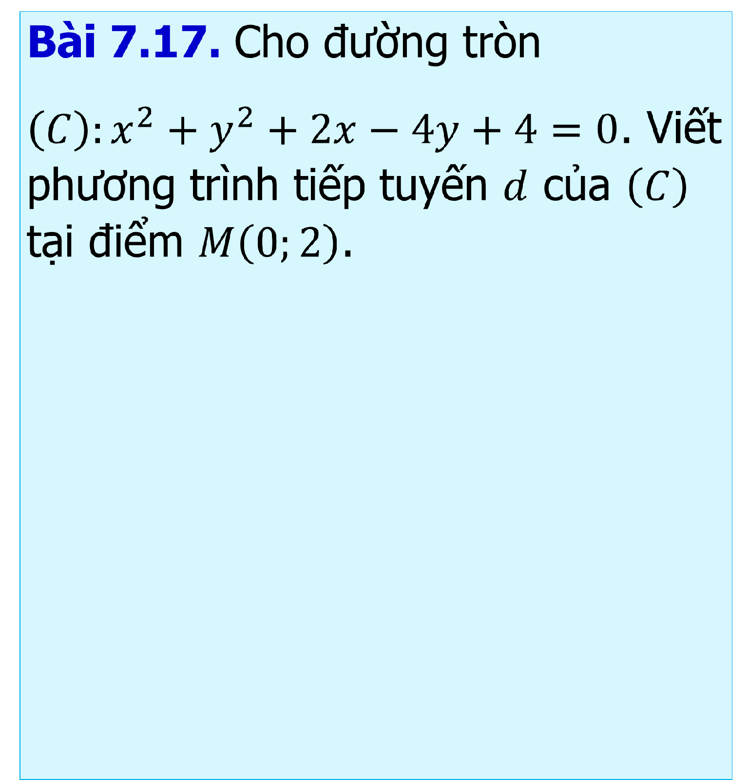
TOÁN 10 · CHƯƠNG VII · BÀI 21
KẾT NỐI TRI THỨC VỚI CUỘC SỐNG
3. BÀI TẬP
Bài 7.17. Cho đường tròn
$\left(C\right):x^{2}+y^{2}+2x−4y+4=0$. Viết phương trình tiếp tuyến $d$ của $\left(C\right)$ tại điểm $M\left(0;2\right)$.
Lời giải
Ta có $x^{2}+y^{2}+2x−4y+4=0$
$⇔$ ${\left(x+1\right)}^{2}+{\left(y−2\right)}^{2}=1$,
đường tròn $\left(C\right)$ có tâm là điểm $I\left(−1;2\right)$.
Do ${\left(0+1\right)}^{2}+{\left(2−2\right)}^{2}=1$ nên điểm $M$ thuộc đường tròn (C).
Tiếp tuyến của $\left(C\right)$ tại $M\left(0;2\right)$ có vectơ pháp tuyến $\vec{MI}=\left(−1;0\right)$, nên có phương trình
$−1\left(x+1\right)+0\left(y−2\right)=0⇔x+1=0$.

Slide 30


TOÁN 10 · CHƯƠNG VII · BÀI 21
KẾT NỐI TRI THỨC VỚI CUỘC SỐNG
3. BÀI TẬP
Bài 7.18.
Chuyển động của một vật thể trong khoảng thời gian 180 phút được thể hiện trong mặt phẳng tọa độ. Theo đó, tại thời điểm $t\left(0≤t≤180\right)$ vật thể ở vị trí có tọa độ $\left(2+\text{sin}t^{∘};4+\text{cos}{\text{t}}^{∘}\right)$. a) Tìm vị trí ban đầu và vị trí kết thúc của vật thể. b) Tìm quỹ đạo chuyển động của vật thể.
Lời giải
a) Vị trí ban đầu của vật thể tại thời điểm $t=0$ có tọa độ $\left(2+\text{sin}0^{∘};4+\text{cos}{\text{0}}^{∘}\right)$ hay $\left(2;5\right)$.
Vị trí kết thúc của vật thể tại thời điểm $t=180$ có tọa độ là
$\left(2+\text{sin}{180}^{∘};4+\text{cos}{180}^{∘}\right)$ hay $\left(2;3\right)$

Slide 31


TOÁN 10 · CHƯƠNG VII · BÀI 21
KẾT NỐI TRI THỨC VỚI CUỘC SỐNG
3. BÀI TẬP
Bài 7.18.
Chuyển động của một vật thể trong khoảng thời gian 180 phút được thể hiện trong mặt phẳng tọa độ. Theo đó, tại thời điểm $t\left(0≤t≤180\right)$ vật thể ở vị trí có tọa độ $\left(2+\text{sin}t^{∘};4+\text{cos}{\text{t}}^{∘}\right)$. a) Tìm vị trí ban đầu và vị trí kết thúc của vật thể. b) Tìm quỹ đạo chuyển động của vật thể.
Lời giải
b) Quỹ đạo chuyển động của vật thể là tập hợp các điểm $M\left(x;y\right)$ thỏa mãn
$\left\{\begin{aligned}&x=2+\sin{t}° \\ &y=4+\cos{t}°\end{aligned}\right.$
$⇔{\left(x−2\right)}^{2}+{\left(y−4\right)}^{2}=1$.
Vậy quỹ đạo chuyển động của vật thể là đường tròn $\left(C\right): {\left(x−2\right)}^{2}+{\left(y−4\right)}^{2}=1$, có tâm $I\left(2;4\right)$, bán kính $R=1$.

